Slide 1
ÎMPĂRĂŢIA LUI HRISTOS ŞI LEGEA
Studiul 13 pentru 28 iunie 2014

Slide 2
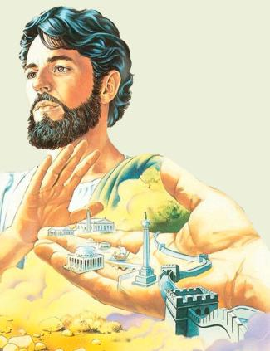
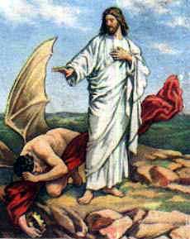
CELE DOUĂ ÎMPĂRĂŢII
“Diavolul L-a suit pe un munte înalt, I-a arătat într-o clipă toate împărăţiile pământului şi I-a zis: „Ţie Îţi voi da toată stăpânirea şi slava acestor împărăţii; căci mie îmi este dată şi o dau oricui voiesc.” (Luca 4:5-6)
De la căderea lui Adam şi a Evei fiecare fiinţă umană a trebuit să aleagă între a fi loială “împărăţiei lui Hristos” (Ef. 5:5) sau să se supună “puterii Satanei” (Fapte 26:18)
Isus însuşi a trebuit să aleagă între a obţine din mâna Satanei împărăţiile acestei lumi sau a fi leal Legii lui Dumnezeu.
În victoria Sa avem siguranţa şi promisiunea de viaţă în Împărăţia veşnică a lui Dumnezeu, când “Dumnezeul cerurilor va ridica o împărăţie care nu va fi nimicită niciodată ” (Dan. 2:44)

Slide 3
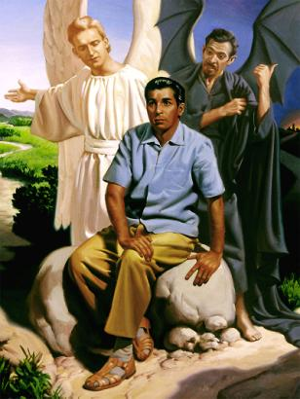
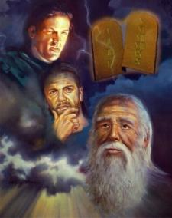
CETĂŢENII ÎMPĂRĂŢIEI
“Dar cetăţenia noastră este în ceruri, de unde şi aşteptăm ca Mântuitor pe Domnul Isus Hristos.” (Filipeni 3:20)
Pe terenul spiritual nu există dublă cetăţenie. Fie suntem cetăţeni ai acestei lumi, fie suntem cetăţeni ai împărăţiei Cerurilor.
Dumnezeu ne invită să ne definim loialitatea şi să luăm o decizie: “Iau azi cerul şi pământul martori împotriva voastră că ţi-am pus înainte viaţa şi moartea, binecuvântarea şi blestemul. Alege viaţa, ca să trăieşti, tu şi sămânţa ta” (Deut. 30:19)
Cei care am hotărât să fim locuitori ai împărăţiei cerurilor suntem “străini şi călători pe pământ.” (Evr. 11:13), aşteptănd o nouă patrie “mai bună, adică o patrie cerească.” (Evr. 11:16)
Purtarea noastră, de altfel, nu trebuie să se dirijeze după moralitatea acestui pământ, ci după legea morală a împărăţii cerurilor.

Slide 4
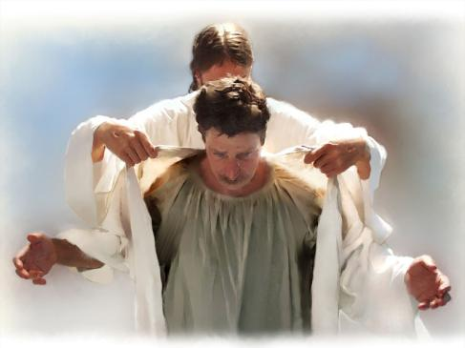
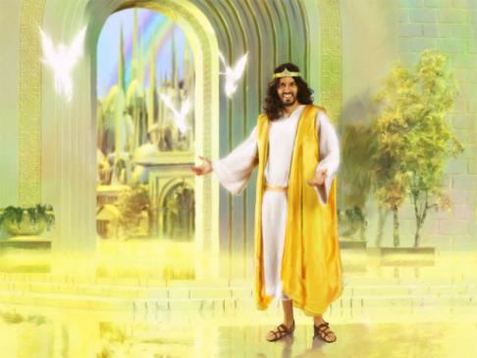
LEGEA ÎMPĂRĂŢIEI
“Nu ştiţi că cei nedrepţi nu vor moşteni Împărăţia lui Dumnezeu? Nu vă înşelaţi în privinţa aceasta: nici curvarii, nici închinătorii la idoli, nici preacurvarii, nici malahii, nici sodomiţii,nici hoţii, nici cei lacomi, nici beţivii, nici defăimătorii, nici hrăpăreţii nu vor moşteni Împărăţia lui Dumnezeu. Şi aşa eraţi unii din voi! Dar aţi fost spălaţi, aţi fost sfinţiţi, aţi fost socotiţi neprihăniţi, în Numele Domnului Isus Hristos şi prin Duhul Dumnezeului nostru.” (1 Corinteni 6:9-11)
Nu pot obţine cetăţenia:
Păcătoşii nepocăiţi (cei nedrepţi, curvarii , idolatrii, homosexualii, lacomii, beţivanii, hrăpăreţii, înşelătorii, spiritiştii, criminalii …)
Pot obţine cetăţenia:
Cei ce au fost curăţaţi(păcatele le-au fost iertate)
Cei ce au fost îndreptăţiţi (au fost declaraţi drepţi la judecată)
Cei ce au fost sfinţiţi (au fost transformaţi de puterea Duhului Sfânt)
Cine poate obţine cetăţenia împărăţiei lui Dumnezeu conform cu
1 Corinteni 6:9-11 şi Apocalipsa 22:14-15?
Legea lui Dumnezeu ne arată cum trebuie să fie viaţa noastră ca şi cetăţeni ai cerului. Prin harul, puterea şi dragostea lui Dumnezeu, toţi cei care doresc, pot fi făcuţi apţi pentru împărăţie.

Slide 5
“Dumnezeu în dragostea şi dreptatea Sa, a pregătit un singur drum – numai unul – pentru ca omul să poată fi salvat de separarea veşnică de Dumnezeu şi de cer: credinţa în Hristos şi, prin El, ascultarea de Legea Sa. Când Duhul lui Dumnezeu lucrează la inima omului, nu ne duce niciodată la dispreţuirea legii lui Yehova; din contră, luminaţi de influenta Sa divină, vom privi cu reverenţă măreţia cerinţelor Sale, cât de terifiant este păcatul şi inevitabilele pedepse care se vor abate asupra păcătosului.”
E.G.W. (Signs of the Times,n.t. Semnele Timpului, 15 decembrie 1887)

Slide 6
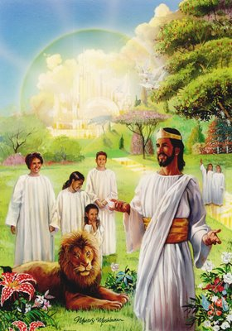
ÎMPĂRĂŢIA VEŞNICĂ
“Dar sfinţii Celui Preaînalt vor primi împărăţia şi vor stăpâni împărăţia în veci, din veşnicie în veşnicie.” (Daniel 7:18)
Biblia Ne vorbeşte despre “un somn veşnic”, din care nu ne trezim … până la înviere (Ier. 51:57; Ap. 20:4-5) şi un “foc veşnic” care nu se va stinge … până ce nu a consumat tot (Mat. 25:41;Jud. 7; Mal. 4:1)
Aşadar, ce siguranţă avem că împărăţia veşnică nu va avea sfârşit?
Dumnezeu este unica Fiinţă veşnică (1Tim. 6:16), toate celelalte fiinţe au eternitatea condiţionată de loialitatea lor faţă de Dumnezeu.
Din cauza răzvrătirii atât Satana şi îngerii lui, cât şi umanitatea au pierdut eternitatea.
Când Isus ne va da viaţa veşnică la a doua Sa venire, o vom păstra pentru totdeauna, de ce? Pentru că Dumnezeu a promis că răzvrătirea nu se va ridica pentru a doua oară (Naum 1:9).

Slide 7
“Întregul univers va fi martor cu privire la natura și la urmările păcatului. Și distrugerea lui totală, care la început ar fi provocat îngerilor frică, iar lui Dumnezeu dezonoare, va îndreptăți acum iubirea Sa și-I va restabili onoarea în fața universului ființelor care-și găseau plăcerea să facă voia Sa și în a căror inimă este Legea Sa. Niciodată nu va mai fi păcatul. Cuvântul Domnului spune: „Nenorocirea nu vine de două ori” (Naum 1, 9). ”
E.G.W. (Tragedia veacurilor, pag. 504)

Slide 8
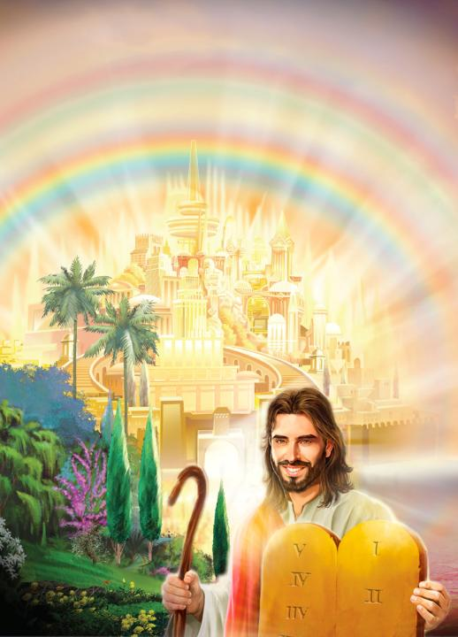
LEGEA ÎN ÎMPĂRĂŢIA VEŞNICĂ
“Fiindcă plata păcatului este moartea,…” (Romani 6:23 pp)
“Vrăjmaşul cel din urmă, care va fi nimicit, va fi moartea.”
(1 Corinteni 15:26)
De ce nu va exista moarte în împărăţia veşnică?
Moartea este consecinţa naturală a încălcării Legii morale a lui Dumnezeu.
În împărăţia veşnică, principiile Legii Morale a lui Dumnezeu vor continua să existe. Vor continua să fie scrise în inimile noastre, aşa cum sunt aici (Evr. 8:8-13)
Diferenţa, desigur, este că acele principii nu vor fi violate niciodată acolo, cum s-a întâmplat aici.
“El va şterge orice lacrimă din ochii lor. Şi moartea nu va mai fi. Nu va mai fi nici tânguire, nici ţipăt, nici durere, pentru că lucrurile dintâi au trecut” (Apocalipsa 21:4)

Slide 9
“Domnul mă va izbăvi de orice lucru rău şi mă va mântui, ca să intru în Împărăţia Lui cerească. A Lui să fie slava în vecii vecilor! Amin.” 2 Timotei 4:18

